Slide 1

Phòng Giáo dục và Đào tạo quận Long Biên
Chào mừng các con học sinh lớp 2

Slide 2
Trò chơi khởi động

Slide 3

Câu 1:
Bốn chân như bốn cột nhà
Hai tai ve ve, hai ngà trắng phau
Vòi dài vắt vẻo trên đầu
Trong rừng thích sống với nhau từng đàn
Là con gì ?

Slide 4
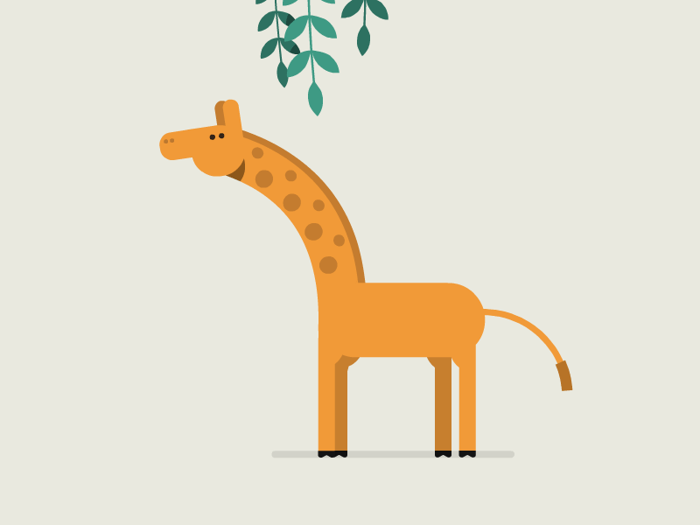
Câu 2:
Con gì cổ dài
Ăn lá trên cao
Da lốm đốm sao
Sống trên đồng cỏ?

Slide 5

Câu 3:
Lông vằn lông vện mắt xanh,
Dáng đi uyển chuyển nhe nanh tìm mồi,
Thỏ nai gặp phải hỡi ôi,
Muông thú khiếp sợ tôn ngôi chúa rừng - Là con gì?

Slide 6
Bài 4: Chú hổ trong rừng ( Tiết 2)
Chủ đề: Khu rừng nhiệt đới

Slide 7
Yêu cầu cần đạt
01
Nhận biết các bộ phận chính trên cơ thể của chú Hổ.
Tạo được các sản phẩm mĩ thuật theo chủ đề chú Hổ trong rừng bằng cách vẽ, xé dán.
02
Cảm nhận được vẻ đẹp của con vật,…thông qua chấm, nét, hình màu, không gian trong sản phẩm mĩ thuật.
03
Nhận ra vẻ đẹp của con vật hung dữ, yêu quí động vật hoang dã, yêu thiên nhiên.., và có ý thức giữ gìn môi trường.
04

Slide 8

01
Khám phá

Slide 9

Bộ phận chính của chú hổ
Đuôi
Đầu
Thân
Chân

Slide 10
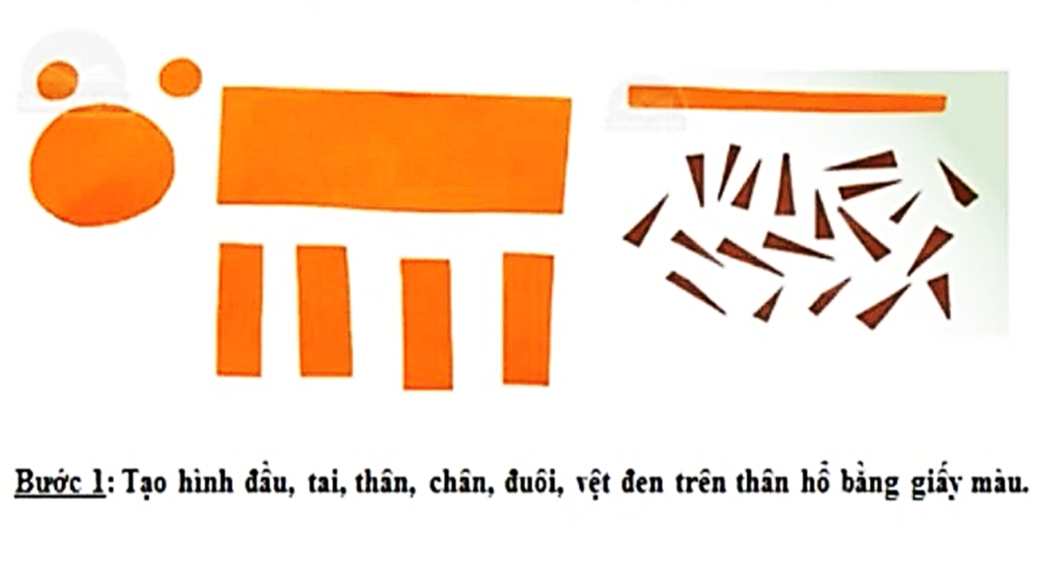
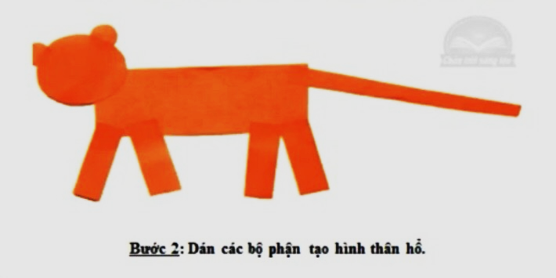
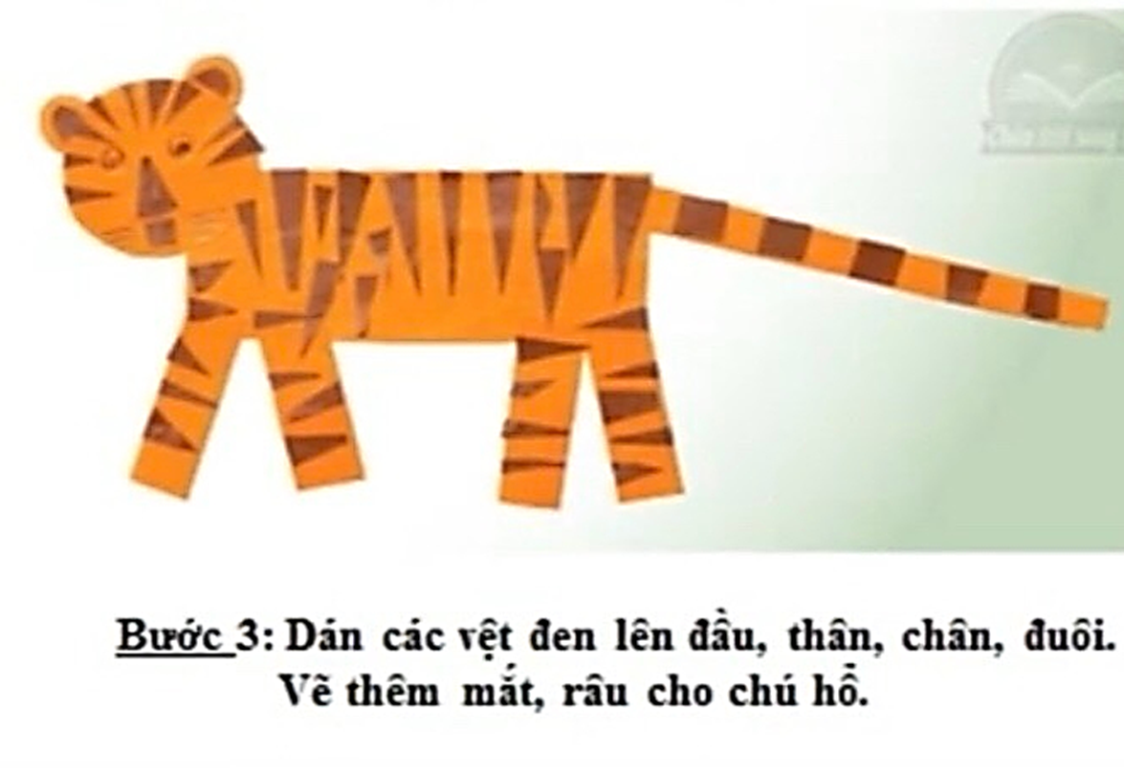
Các bước tạo hình chú hổ bằng hình thức cắt dán?
Bước 1
Bước 2
Bước 3
Cắt tạo hình các bộ phận của chú hổ
Dán các bộ phận lại để tạo hình chú hổ
Dán các vệt đen và lên đầu, thân và đuôi. Vẽ thêm các chi tiết trên mặt

Slide 11
CHIA SẺ SẢN PHẨM TIẾT 1
- Em tạo sản phẩm bằng chất liệu gì? Chú hổ được tạo ra từ những hình, những màu gì?
- Em sẽ làm gì để hoàn thiện sản phẩm?

Slide 12
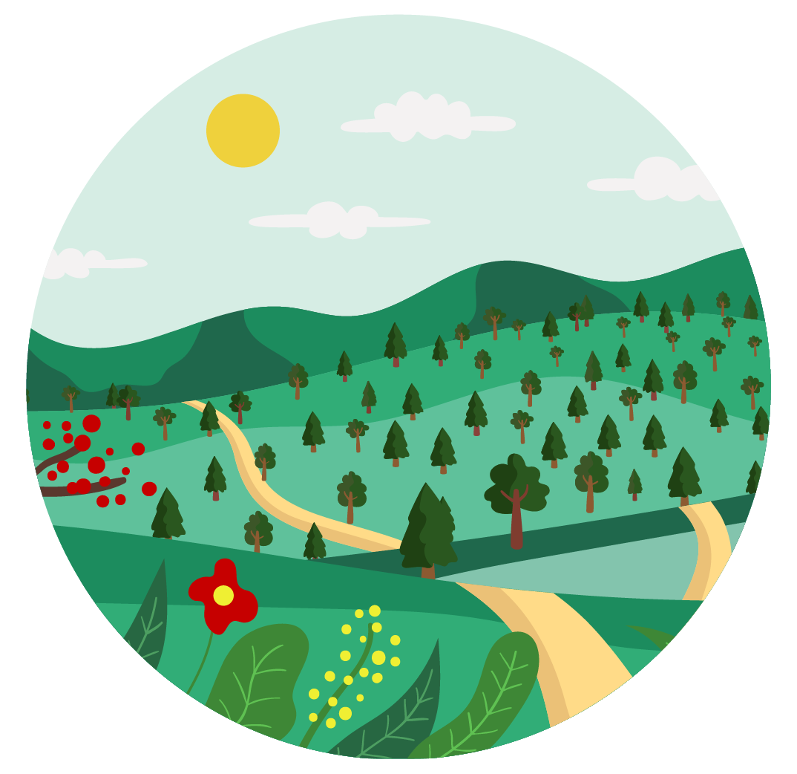
02
Kiến tạo kiến thức kĩ năng

Slide 13
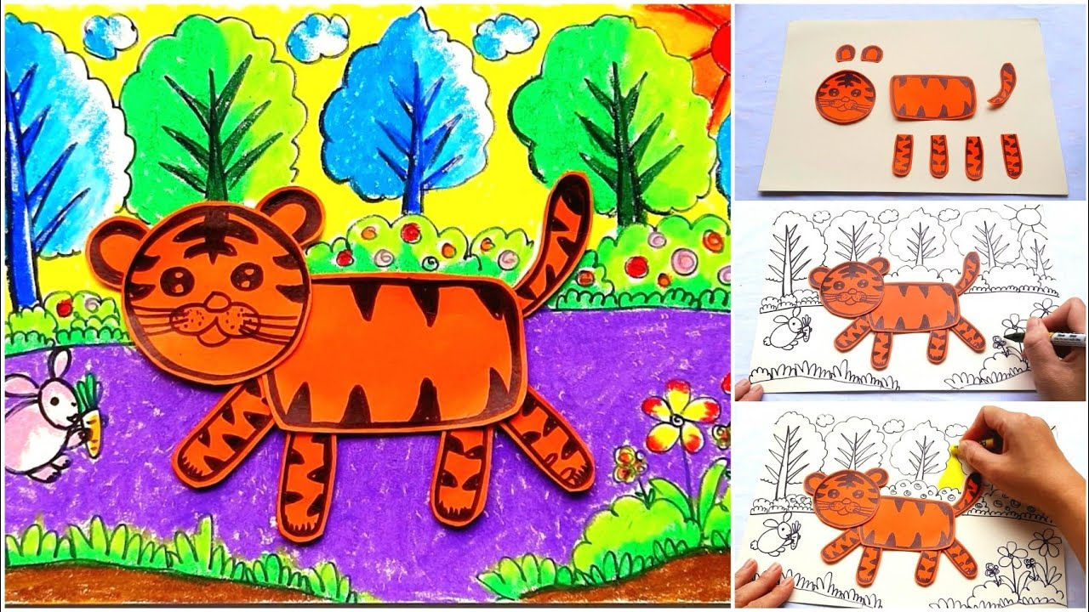

Slide 14
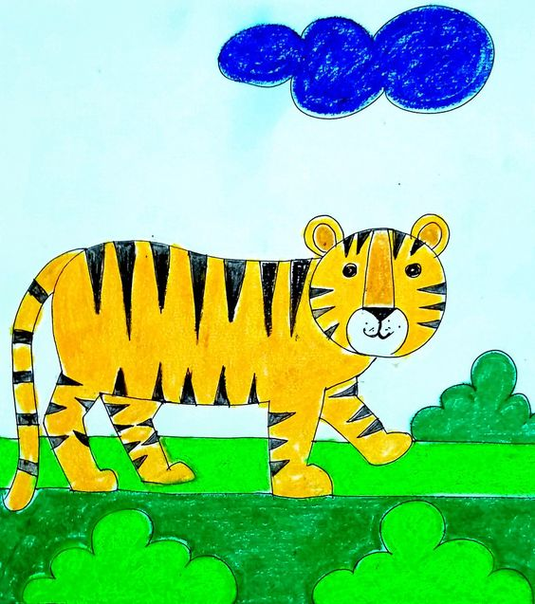
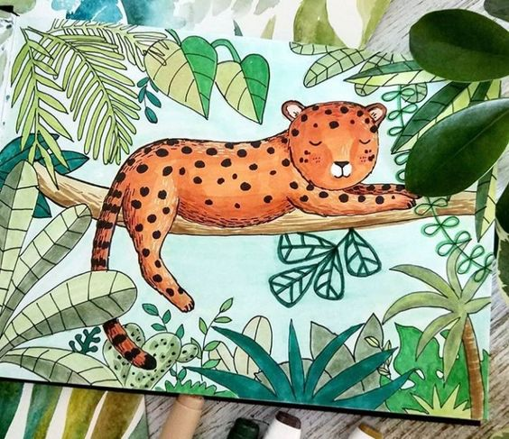
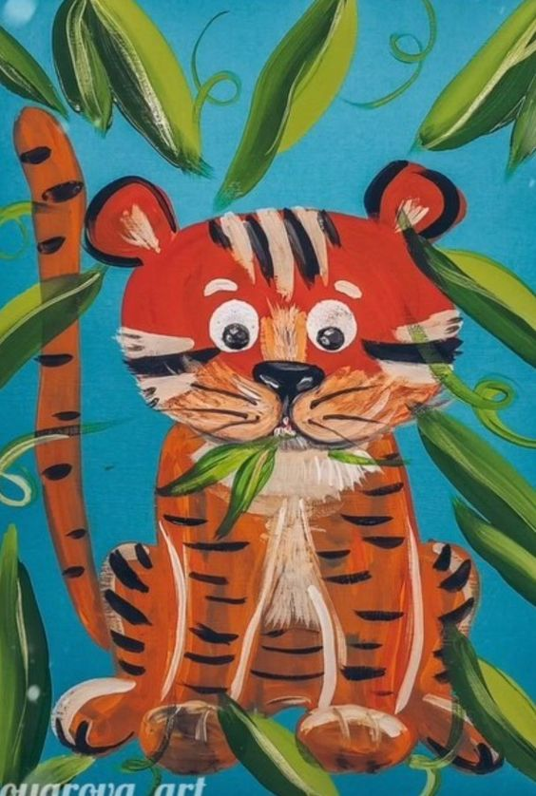
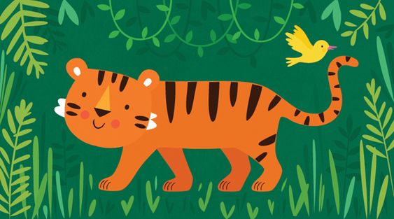
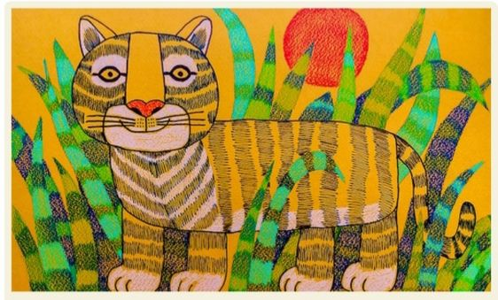

Slide 15
03
Luyện tập- sáng tạo

Slide 16

Hãy vẽ một bức tranh chú hổ theo ý thích

Slide 17
04
Phân tích – đánh giá
Hãy chia sẽ sản phẩm của mình đến những người thân trong gia đình hoặc bạn bè của con nhé !

Slide 18
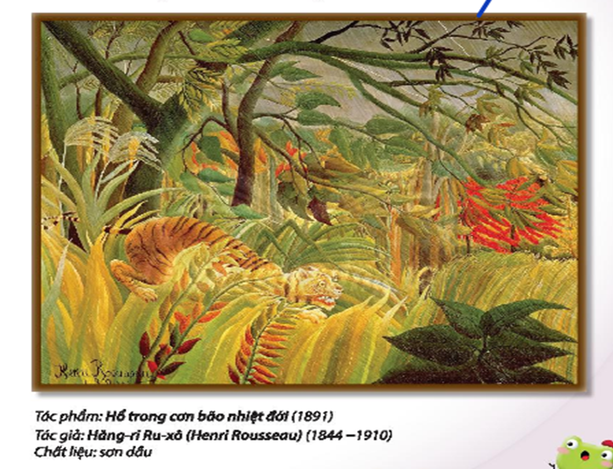

05
Vận dụng – phát triển

Slide 19
Thanks!
Hẹn gặp lại các con ở tiết học sau

